Slide 1
실습1
Production:
int add(int, int)
int 매개변수 두개를 받아 더한 결과를 리턴하는 메소드
Test:
@Test public void test1() 5개의 테스트 데이터를 준비하여 add() 테스트

Slide 2
실습2
Production:
boolean comp(String, String)
두개의 String 매개변수를 받아 문자열이 같은지 비교하여 리턴 (같으면 true)
Test:
@Test public void test2()
3개의 테스트 데이터로 메소드 테스트 진행

Slide 3
실습3:
Production:
int toNumber(String)
String 을 매개변수 받아 int 로 변환하여 리턴 ex) “10” → 10
Test:
@Test public void test3()
3개의 테스트 데이터로 테스트 수행하기

Slide 4
실습4:
Production:
String toDigit(String)
String 을 매개변수 받아 숫자를 제외한 문자열을 제거하여 리턴
ex) “010-4537-2233” → “01045372233”
ex) “2012년06월07일” → “20120607”
Test:
@Test public void test4()
3개의 테스트 데이터로 테스트 수행하기

Slide 5
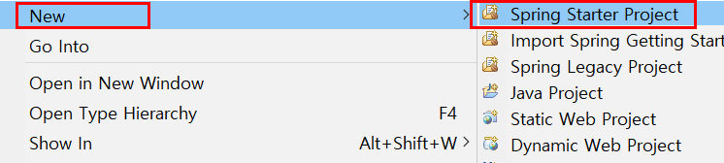
프로젝트 생성
New - Spring Starter Project

Slide 6
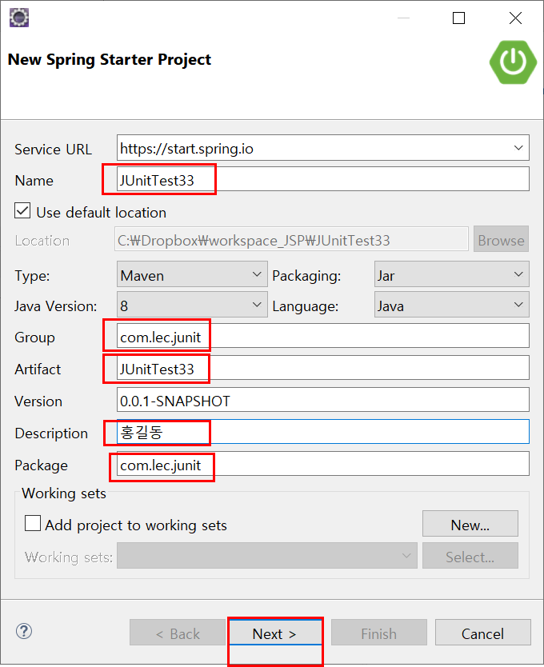
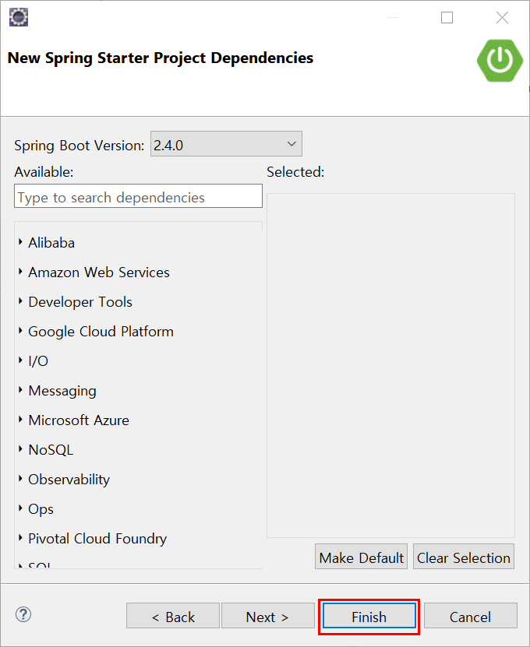
자신의 번호로 하세요
ex) JUnitTest33

Slide 7
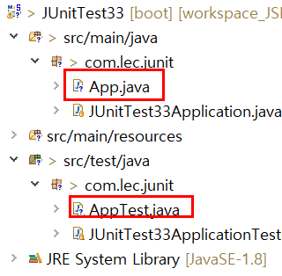
Production, Test
생성
production code
test code

Slide 8
App.java
public class App
{
// 실습 1
public int add(int a, int b) {
// TODO
}
// 실습 2
public boolean comp(String a, String b){
// TODO
}
// 실습3
public int toNumber(String){
// TODO
}
// 실습4
public String toDigit(String str) {
String result = "";
// TODO
return result;
}
}
코드를 복사해넣으세요
Notes:
public class App
{
// 실습 1
public void sortArr(int [] arr) {
// TODO
}
// 실습 2
public int max(int [] arr) {
// TODO
return 0;
}
public int min(int [] arr) {
// TODO
return 0;
}
// 실습3
public String toNumber(String str) {
String result = "";
// TODO
return result;
}
}

Slide 9
AppTest.java
public class AppTest
{
// 실습1
@Test
public void test1() {
// TODO
}
// 실습2
@Test
public void test2() {
// TODO
}
// 실습3
@Test
public void test3() {
// TODO
}
// 실습4
@Test
public void test4() {
// TODO
}
}
꼭!! JUnit의 메소드를 사용하여 테스트 검증을 하세요
코드를 복사해넣으세요
Notes:
public class App
{
// 실습 1
public void sortArr(int [] arr) {
// TODO
}
// 실습 2
public int max(int [] arr) {
// TODO
return 0;
}
public int min(int [] arr) {
// TODO
return 0;
}
// 실습3
public String toNumber(String str) {
String result = "";
// TODO
return result;
}
}

Slide 10
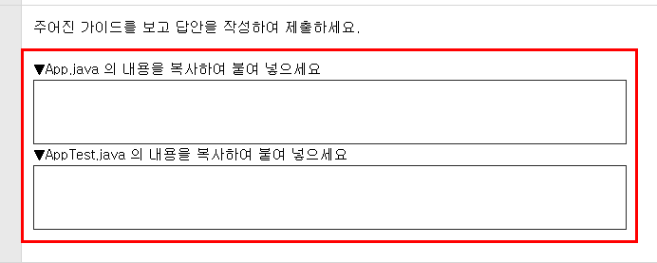
작성완료후
작성한 App.java 와 AppTest.java 의 내용을 복사하여 답안에 붙여 넣어주세요
문제의 부분을 ‘답안’에 복사한후 코드를 붙여 넣어주세요

